Slide 1
데이터마이닝 2차 주제제안
사회적 요인에 의한 암 조기 발견 예측 모델

Slide 2
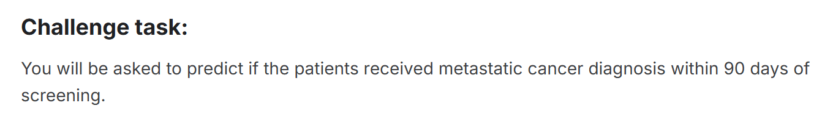
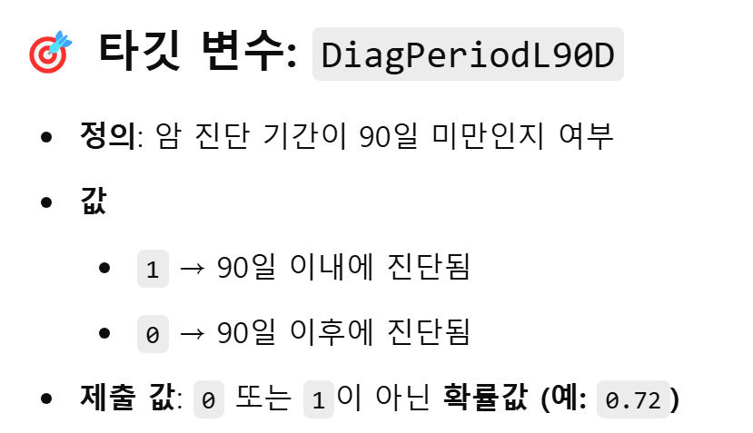
주제. 사회적 요인들에 따른 질병 조기 발견
명확히 이해되지는 않음..

Slide 3
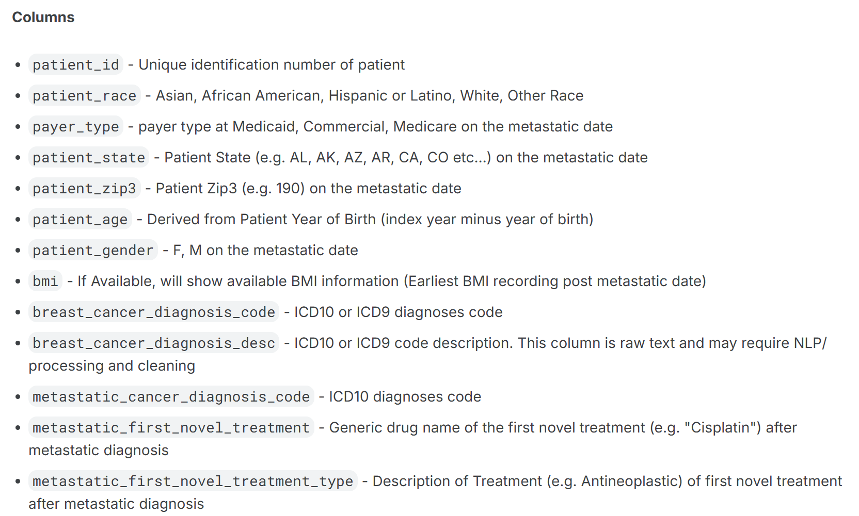
선정이유1. 다양한 데이터셋
다양한 경우의 수를 설정해서 모델의 성능을 향상시킬 수 있을 것으로 판단할 수 있음

Slide 4
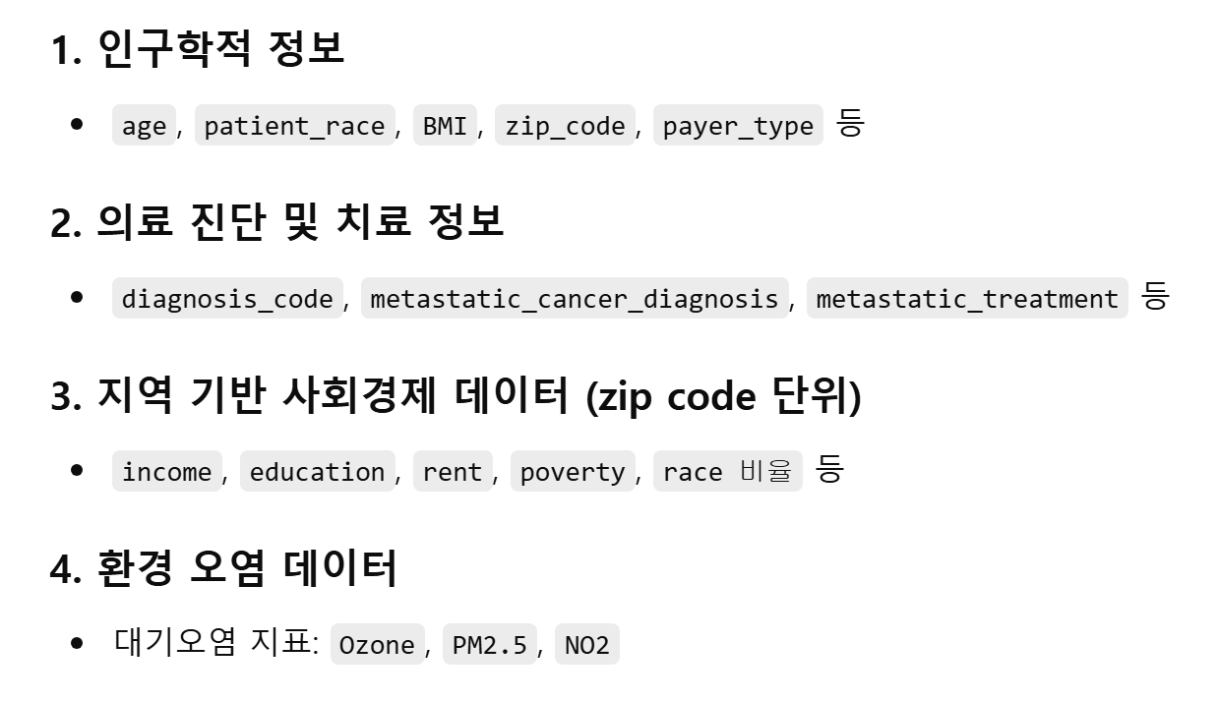
선정이유1. 다양한 데이터셋
1등 팀의 경우, 환경 오염 데이터와의 연관성을 통해 높은 점수를 기록
-> income과 같은 다른 정보를 활용하면 더 나은 결과를 얻을지도? ..

Slide 5
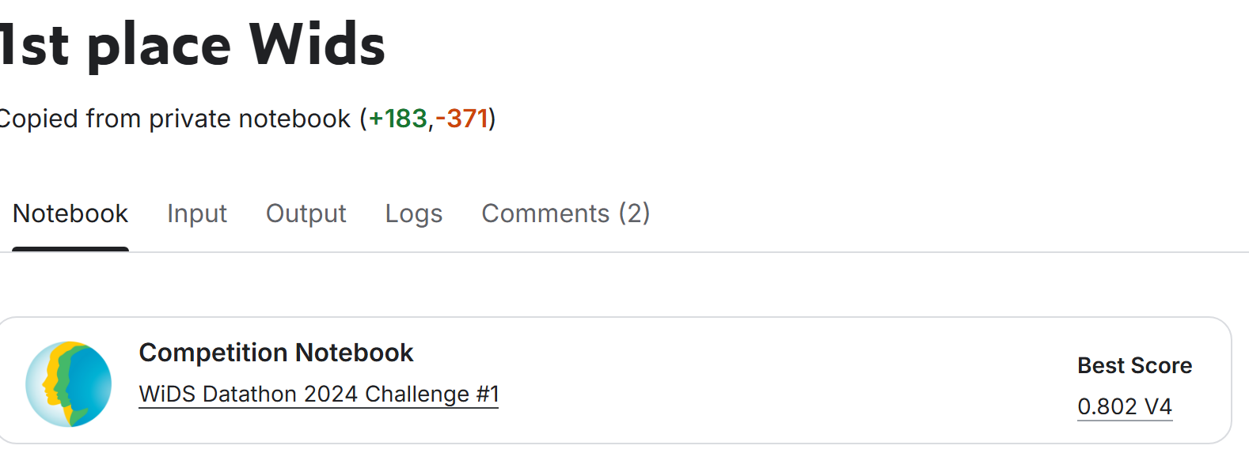
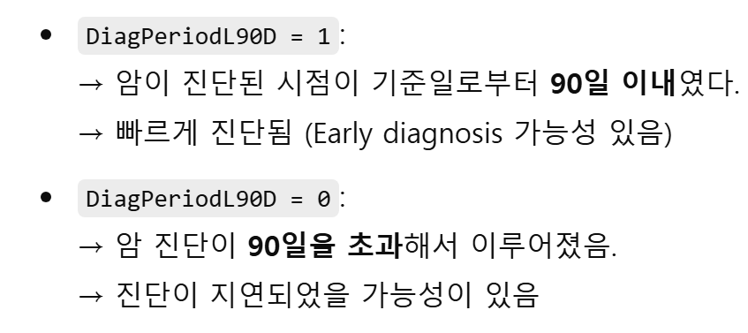
선정이유2. 수상작 코드외에도 다양한 레퍼런스 코드 확인가능
https://www.kaggle.com/code/tomy4reel/1st-place-wids
무슨 소리지?..
1등 코드가 0.802를 기록하였음
0.812의 코드를 확인할 수 있음

